Slide 1
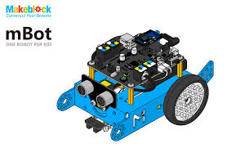
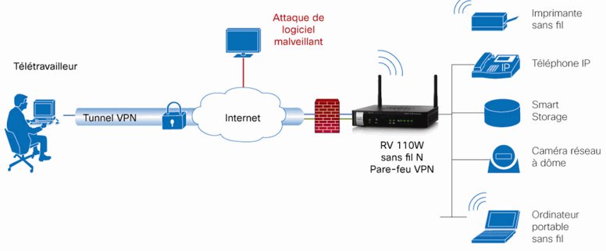
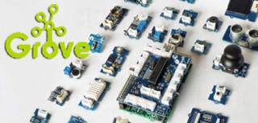
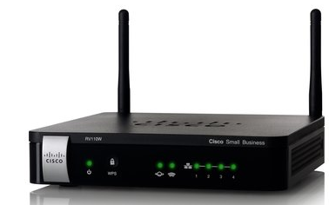
Formation 2017 – 2018
Pilotage de Système
Niveau 2
Kader Safsaf - Samuel Dinard
Thierry Quehen - Fabrice Cizeron
Notes:
Chaque groupe de formateur changera les noms de cette diapo

Slide 2
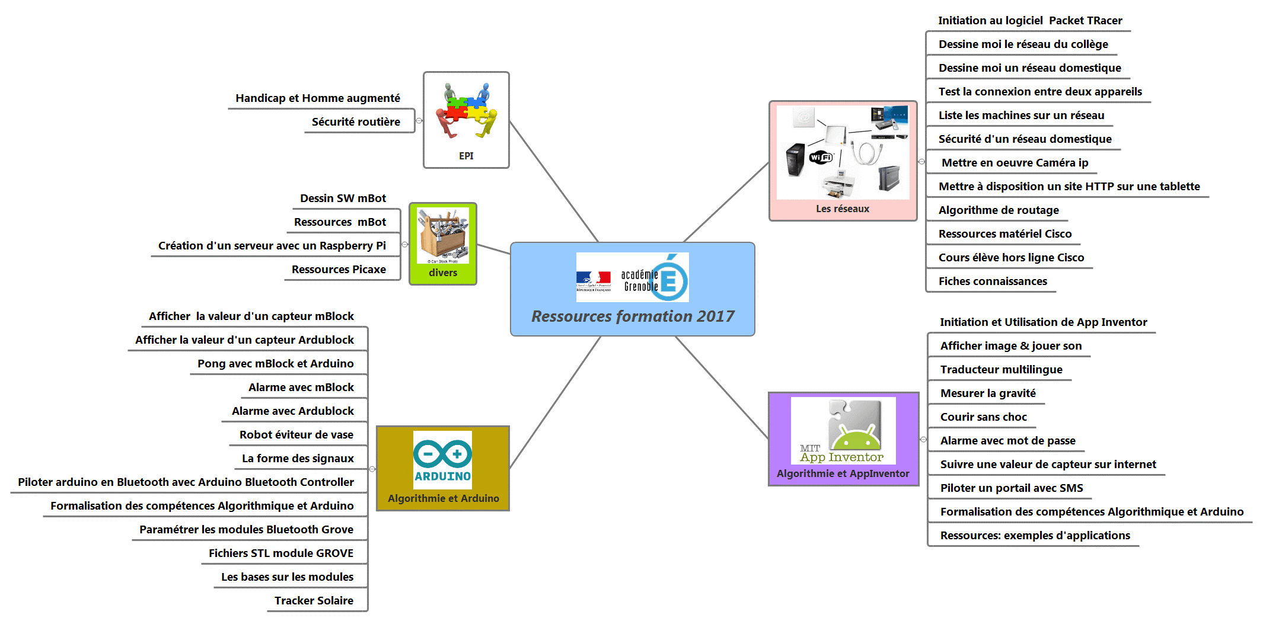
Rappel des ressources 2016-2017 à disposition
Le site académique ac-grenoble

Slide 3
2 attendus de fin de cycle
Ecrire, mettre au point et exécuter un programme
Imaginer des solutions en réponse aux besoins, matérialiser en intégrant une dimension design
(des éléments de programmes informatiques en réponse au besoin : Design, Objets connectés,...)
1 plateforme intéressante
+

Slide 4
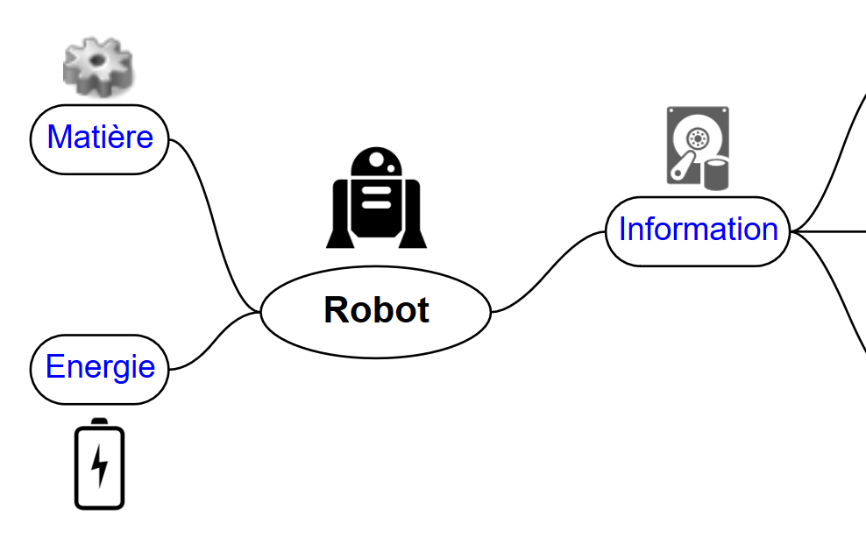
L’informatique et l’algorithmique
Les 4 concepts de l’informatique :
Suite finie et non ambiguë d'opérations ou d'instructions
permettant de résoudre un problème ou d'obtenir un résultat.
Algorithmes
Machine
Objet technique capable d’exécuter les algorithmes qui lui sont programmés par un langage informatique
Langages
Différentes façons de formuler un algorithme de façon compréhensible par la machine
Système
Information (données)
Donnée utilisée par l’algorithme pour obtenir son résultat

Slide 5
Les démarches pédagogiques recommandées
Mettre en place des activités inclues dans les démarches pédagogiques :
Démarche d’investigation
Résolution de problème technique
Démarche de projet
Ne pas se limiter à des TP !
Trouver une situation déclenchante motivante et se raccrochant à une situation réelle.

Slide 6
Menu Activités
Algorithme et programmation
Exemples de situations déclenchantes en pilotage de systèmes
Découverte mBot et Arduino
Les objets connectés
Pilotage Bluetooth avec App Inventor
Objets Connectés en Wi-Fi avec la Wemos D1
Serveur d’objet connectés avec Emoncms
Fonctionnement d’un réseau
Un serveur Web sur Raspberry Pi en Techno
Simulation avec Arduino et SketchUp

